Slide 1
Praktikum Class Abstract dan Interface

Slide 2
Topik
Abstract Class
Interface

Slide 3
Bekerja dengan Interface dan Abstract Class

Slide 4
Bekerja dengan Interface dan Abstract Class (Studi Kasus 1)
Pada latihan ini akan dibuat hirarki dari hewan dengan abstract class Animal sebagai root. Beberapa class hewan akan dibuat dengan mengimplementasikan suatu interface Pet.
Hal yang harus dilakukan adalah mendefinisikan method-method dan melakukan polymorphism.

Slide 5
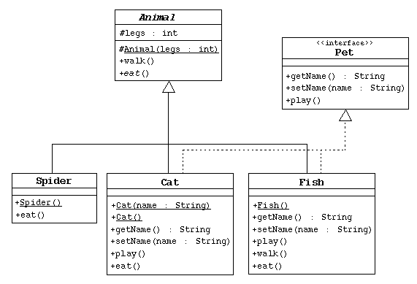
UML Diagram

Slide 6
Membuat Class Animal
Animal adalah abstract superclass dari semua hewan.
Buatlah protected integer attribute dengan nama legs, atribut ini digunakan untuk menyimpan informasi jumlah kaki hewan.
Buatlah protected constructor yang digunakan untuk menginisialisasi variabel legs.
Buatlah abstract method eat.
Buatlah concrete method walk yang digunakan untuk menampilkan tulisan tentang bagaimana hewan berjalan dan jumlah kaki hewan tersebut (misal: hewan ini berjalan dengan 4 kaki).

Slide 7
Membuat Class Spider
Class Spider merupakan anak dari class Animal.
Buatlah constructor yang digunakan untuk memanggil superclass constructor, constructor ini juga digunakan untuk menginisialisasi jumlah kaki spider (kita tahu bahwa semua spider pasti mempunyai kaki sebanyak 8 buah.
Implementasikan method eat.

Slide 8
Membuat Interface Pet
Buatlah interface Pet sesuai dengan diagram UML.

Slide 9
Membuat Class Cat
Class cat adalah anak dari class Animal dan mengimplementasikan interface Pet.
Buatlah variabel name yang bertipe String yang digunakan untuk menyimpan nama Cat. (variabel ini tidak digambarkan pada UML diagram).
Buatlah constructor dengan satu argumen bertipe String yang digunakan untuk mengeset nama Cat. Constructor ini juga harus memanggil superclass constructor untuk mendefinisikan bahwa Cat mempunyai kaki sebanyak 4 buah.
Buatlah constructor lain yang tidak mempunyai argumen. Buat constructor ini supaya memanggil constructor pada poin sebelumnya (dengan menggunakan kata kunci this) dan passing empty string sebagai argumen (empty string → “ ”).
Implementasikan method-method yang ada pada interface Pet.
Implementasikan method eat (diwarisi dari class Animal).

Slide 10
Membuat Class Fish
Class Fish adalah anak dari class Animal.
Lakukan override pada semua method Animal dan definisikan bahwa ikan tidak berjalan tetapi berenang.
Class Fish mengimplementasikan interface Pet
Jangan lupa untuk mendefinisikan method kepunyaan interface.

Slide 11
TestAnimal
Buat class TestAnimal yang berisi main method dengan definisi sebagai berikut:
public class TestAnimals {
public static void main(String[] args) {
Fish f = new Fish();
Cat c = new Cat("Fluffy");
Animal a = new Fish();
Animal e = new Spider();
Pet p = new Cat();
// Demonstrate different implementations of an interface
f.play();
c.play();
// Demonstract virtual method invocation
e.eat();
e.walk();
// Demonstrate calling super methods
a.walk();
}
}

Slide 12
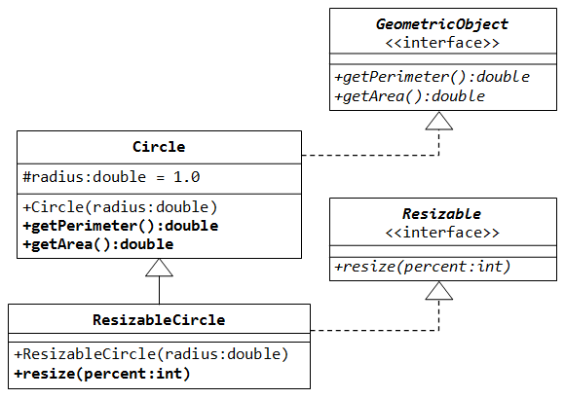
Studi Kasus 2

Slide 13
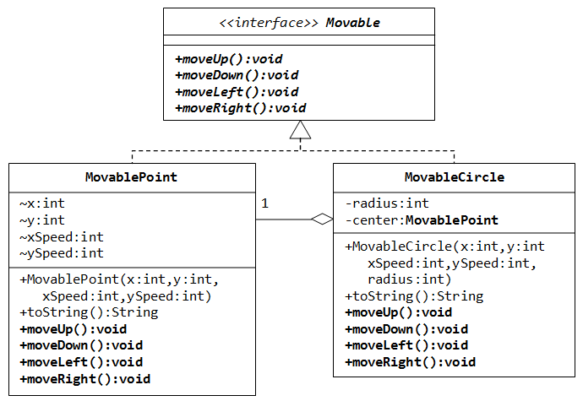
Studi Kasus 3
https://www3.ntu.edu.sg/home/ehchua/programming/java/J3f_OOPExercises.html

Slide 14
Studi Kasus 3
public interface Movable { // saved as "Movable.java"
public void moveUp(); ...... }
public class MovablePoint implements Movable {
// saved as "MovablePoint.java"
// instance variables int x, y, xSpeed, ySpeed;
// package access
// Constructor
public MovablePoint(int x, int y, int xSpeed, int ySpeed)
{ this.x = x; ...... }
// Implement abstract methods declared in the interface Movable
@Override public void moveUp()
{ y -= ySpeed; // y-axis pointing down for 2D graphics } ......
}

Slide 15
Studi Kasus 3
public class MovableCircle implements Movable {
// saved as "MovableCircle.java"
// instance variables
private MovablePoint center;
// can use center.x, center.y directly
// because they are package accessible
private int radius;
// Constructor
public MovableCircle(int x, int y, int xSpeed, int ySpeed, int radius) {
// Call the MovablePoint's constructor to allocate the center instance.
center = new MovablePoint(x, y, xSpeed, ySpeed); ...... }
..... // Implement abstract methods declared in the interface Movable @Override
public void moveUp() { center.y -= center.ySpeed; } ......
}

Slide 16
Main
Movable m1 = new MovablePoint(5, 6, 10);
// upcast System.out.println(m1);
m1.moveLeft();
System.out.println(m1);
Movable m2 = new MovableCircle(2, 1, 2, 20);
// upcast System.out.println(m2);
m2.moveRight();
System.out.println(m2);

Slide 17
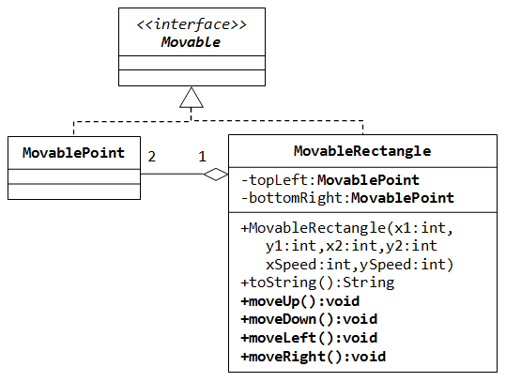
Studi Kasus 4

